Slide 1
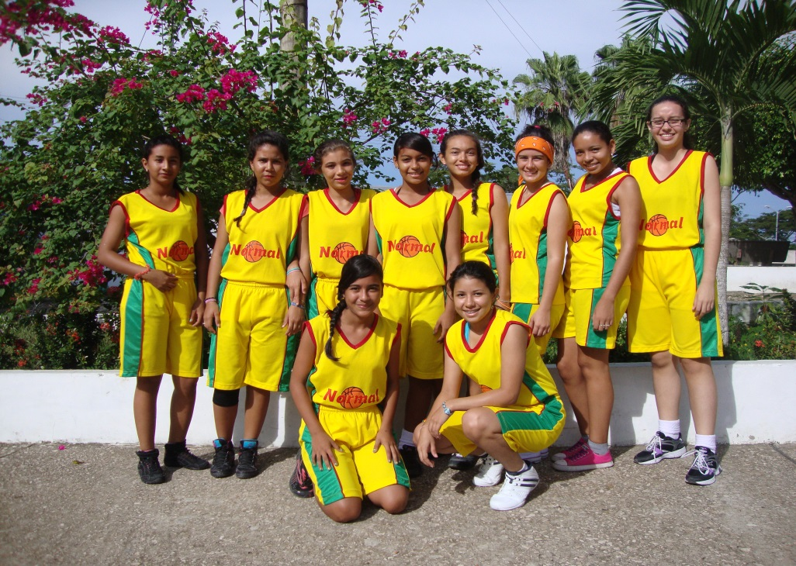
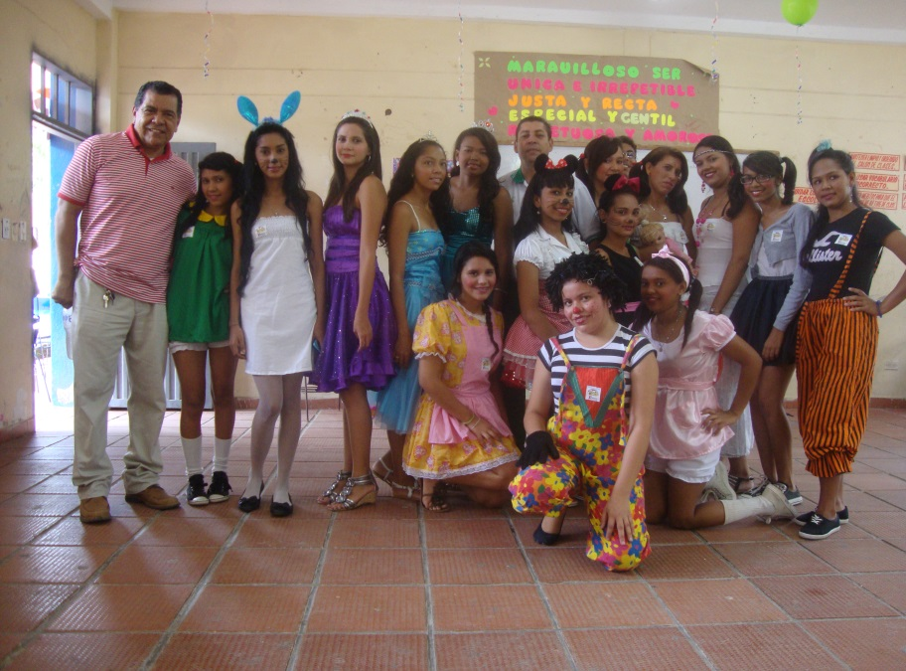
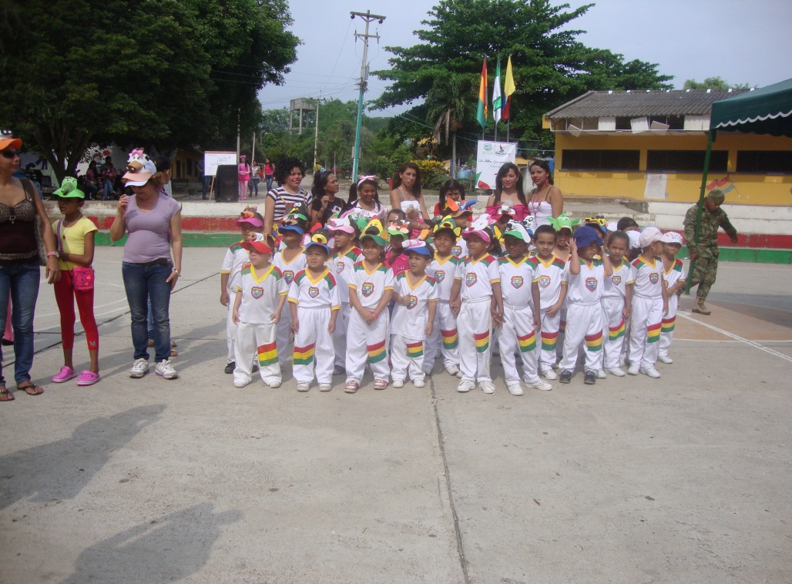
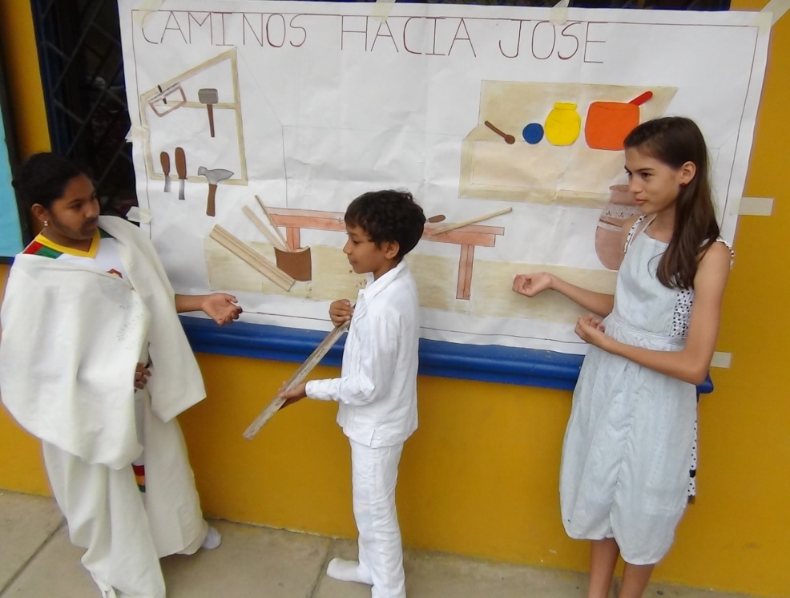

Slide 2
RENDICIÓN DE CUENTAS INFORME DE AUDIENCIA PÚBLICA INSTITUCION EDUCATIVA:
GESTIÓN ACADÉMICA

Slide 3
RENDICIÓN DE CUENTAS INFORME DE AUDIENCIA PÚBLICA INSTITUCION EDUCATIVA:
FECHA Y PERIODO DE RENDICION DE CUENTAS
19 septiembre 2013
JORNADA DE ESTUDIO
PREESCOLAR: DE 8:00 AM A 11: 45 A.M.
B. PRIMARIA J MATINAL: 7:00 A.M. A 12:15 PM
B. SECUNDARIA Y MEDIA J. MATINAL: 7:00 A.M. A 1:00 P.M.
B. PRIMARIA J VESPERTINA: 1:15 P.M. A 6: 15 P.M.
B. SECUNDARIA Y MEDIA J VESPERTINA: 12:15 PM A 6:30 PM
PROGRAMA DE FORMACIÓN COMPLEMENTARIA: 7:00 A.M A 1:00 PM. Y 2:30 PM A 7:15 PM.

Slide 6
COBERTURA : METODOLOGÍAS O PROYECTOS QUE ATIENDEN COBERTURA PARA POBLACIONES ESPECIALES 2012-2013
Año 2011 A JUNIO DE 2013 | HOMBRES | MUJERES
54 | 15 | 39
COBERTURA: METODOLOGÍAS O PROYECTOS QUE ATIENDEN LA COBERTURA PARA POBLACIONES ESPECIALES: PENDIENTE:
PACICULTOR

Slide 7
COBERTURA : MATRÍCULA EFICIENCIA INTERNA: 2010-2011- 2012-2013
AÑO | MATRICULA FINAL | REPROBADOS | REPITENTES AÑO SIEGUIENTE | %
2009 | 4135 | 249 |  | 6
2010 | 4133 | 328 | 117 | 7.9
2011 | 4041 | 360 | 242 | 8.9
2012 | 4020 | 422 | 238 | 10.5
2013 | 4148 |  | 312
INDICE DE REPITENCIA
Al revisar los porcentajes de repitencia, se observa una tendencia a aumentar el número de repitentes, situación que está en un proceso de reflexión al interior de la institución en relación con las actividades de recuperación y desempeño interno por período.

Slide 8
COBERTURA : RETENCIÓN ESCOLAR 2012-2013
AÑO ESCOLAR 2012: 4835 ESTUDIANTES
PREESCOLAR |  | B. PRIMARIA |  | B. SECUNDRIA |  | MEDIA
No. Estudiantes | % | No. Estudiantes | % | No. Estudiantes | % | No. Estudiantes | %
249 | 5.1 | 1560 | 32 | 1600 | 33 | 733 | 15
POLÍTICA MINISTERIO DE EDUCACIÓN NACIONAL |  |  |  |  |  |  | 85.1%
GRATUIDAD
AÑO ESCOLAR 2013: 4793 ESTUDIANES
PREESCOLAR |  | B. PRIMARIA |  | B. SECUNDRIA |  | MEDIA
No. Estudiantes | % | No. Estudiantes | % | No. Estudiantes | % | No. Estudiantes | %
230 | 4.8 | 1620 | 34 | 1611 | 34 | 732 | 15
POLÍTICA MINISTERIO DE EDUCACIÓN NACIONAL |  |  |  |  |  |  | 87.4%

Slide 9
COBERTURA : RETENCIÓN ESCOLAR 2012-2013
GRATUIDAD
2012

Slide 10
COBERTURA : RETENCIÓN ESCOLAR 2012-2013
GRATUIDAD
2013

Slide 11
COBERTURA : INCLUSIÓN POBLACIÓN VULNERABLE 2012 - 2013
Año escolar | No. DESPLAZADOS | No. INTEGRACIÓN – REINSERTADOS | No. N.e.e.
2012 | 984 | 0 | 3
2013 | 1029 | 6 | 2
DESPLAZADOS, INTEGRACIÓN – REINSERTADOS Y n.e.e.

Slide 12
COBERTURA : INCLUSIÓN POBLACIÓN VULNERABLE 2012 - 2013
Año escolar | No. DESPLAZADOS | No. INTEGRACIÓN – REINSERTADOS | No. N.e.e.
2012 | 984 | 0 | 3
2013 | 1029 | 6 | 2
DESPLAZADOS, INTEGRACIÓN – REINSERTADOS Y n.e.e.

Slide 13
COBERTURA : INCLUSIÓN POBLACIÓN VULNERABLE 2012 - 2013
COBERTURA : INCLUSIÓN POBLACIÓN VULNERABLE 2012 - 2013
Año escolar | MUJERES | HOMBRES
2012 | 3324 | 1511
2013 | 3252 | 1541
Año escolar | MUJERES | HOMBRES
2012 | 3324 | 1511
2013 | 3252 | 1541
POBLACIÓN POR GENERO
Del total de estudiantes matriculados en este año escolar (4793) 3252 estudiantes pertenecen al género femenino y el restante (1541) al masculino. Por lo tanto podemos afirmar que el 68% de la población estudiantil normalista pertenece al género femenino.
Del total de estudiantes matriculados en este año escolar (4793) 3252 estudiantes pertenecen al género femenino y el restante (1541) al masculino. Por lo tanto podemos afirmar que el 68% de la población estudiantil normalista pertenece al género femenino.

Slide 14
COBERTURA : INCLUSIÓN POBLACIÓN VULNERABLE 2012 - 2013
COBERTURA : INCLUSIÓN POBLACIÓN VULNERABLE 2012 - 2013
Año escolar | MUJERES | HOMBRES
2012 | 3324 | 1511
2013 | 3252 | 1541
Año escolar | MUJERES | HOMBRES
2012 | 3324 | 1511
2013 | 3252 | 1541
POBLACIÓN POR GENERO
Del total de estudiantes matriculados en este año escolar (4793) 3252 estudiantes pertenecen al género femenino y el restante (1541) al masculino. Por lo tanto podemos afirmar que el 68% de la población estudiantil normalista pertenece al género femenino.
Del total de estudiantes matriculados en este año escolar (4793) 3252 estudiantes pertenecen al género femenino y el restante (1541) al masculino. Por lo tanto podemos afirmar que el 68% de la población estudiantil normalista pertenece al género femenino.

Slide 15
ESTRATOS
COBERTURA : INCLUSIÓN POBLACIÓN VULNERABLE 2013
Año escolar | Estrato 1 | Estrato 2 | Estrato 3 | Estrato 4 | Estrato 5 | Estrato 6
2012 | 2439 | 2114 | 269 | 12 | 0 | 1
2013 | 2487 | 2038 | 255 | 12 | 1 | 0

Slide 16
ESTRATOS
COBERTURA : INCLUSIÓN POBLACIÓN VULNERABLE 2013
Año escolar | Estrato 1 | Estrato 2 | Estrato 3 | Estrato 4 | Estrato 5 | Estrato 6
2012 | 2439 | 2114 | 269 | 12 | 0 | 1
2013 | 2487 | 2038 | 255 | 12 | 1 | 0

Slide 17
SISBEN
COBERTURA : INCLUSIÓN POBLACIÓN VULNERABLE 2013
La población estudiantil año escolar 2013 se ubica en sisben 1 (2492) lo que representa el 52 %, 1438 no pertenecen a ninguno sisben representando el 30% y en el estrato II se encuentran 863 estudiantes lo que equivale al 18%.

Slide 18
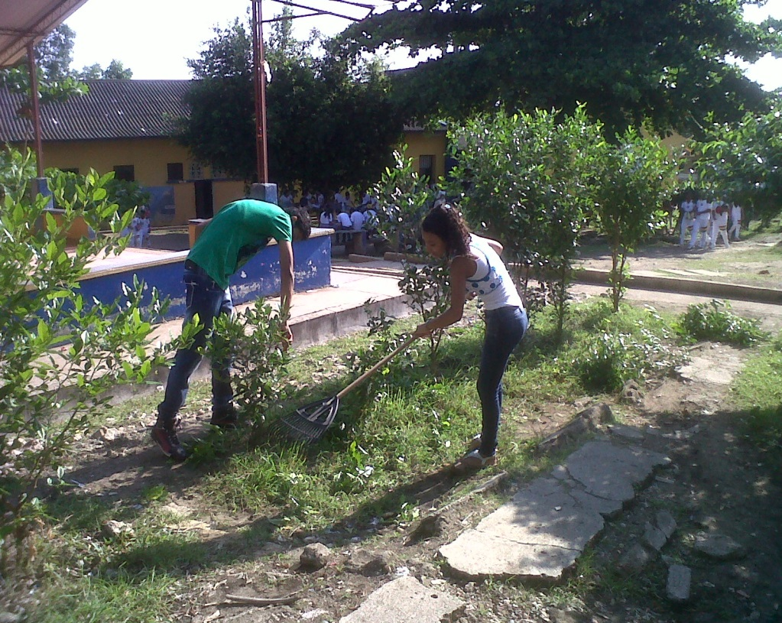
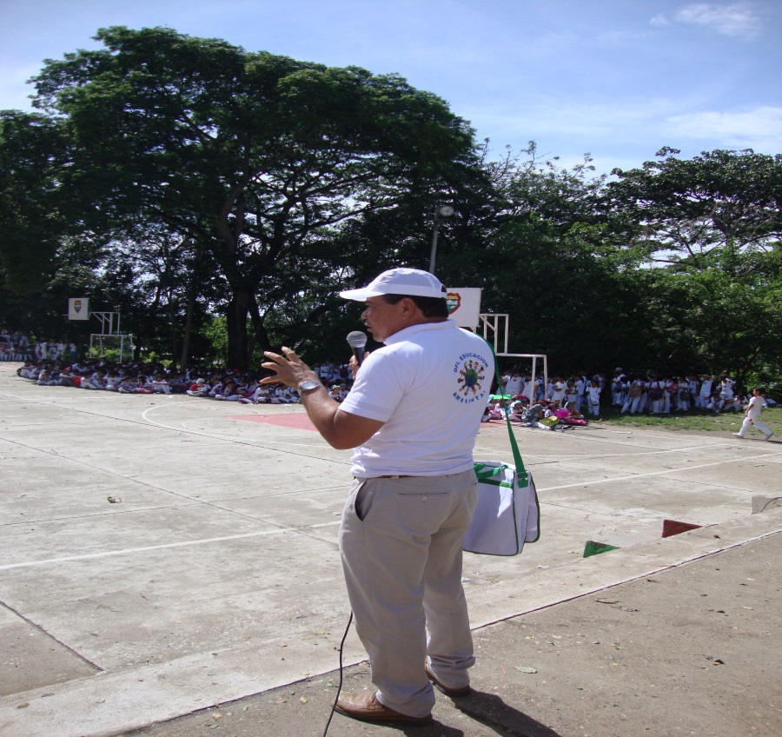
PROCESOS | COMPONENTES
PRÁCTICAS PEDAGÓGICAS | OPCIONES DIDÁCTICAS PARA LAS ÁREAS, ASIGNATURAS Y PROYECTOS TRANSVERSALES | ORGANIZACIÓN POR CICLOS DE FORMACIÓN
 |  | PESCC – SER CON DERECHOS´: ARTICULACIÓN DE LOS PROYECTOS TRANSVERSALES: PRAES, UTILIZACIÓN DEL TIEMPO LIBRE, RECREACIÓN Y DEPORTES, DERECHOS HUMANOS, SEXUALES Y REPRODUCTIVOS.
Cultura Ecológica
Salud Mental, Física y Espiritual

Slide 19
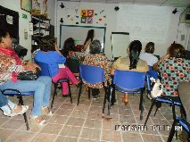
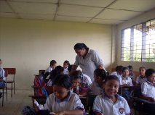
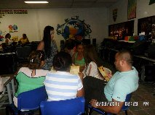
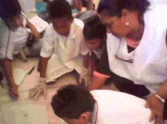
Diplomado Ser con Derechos
Programa Pequeños Científicos

Slide 20
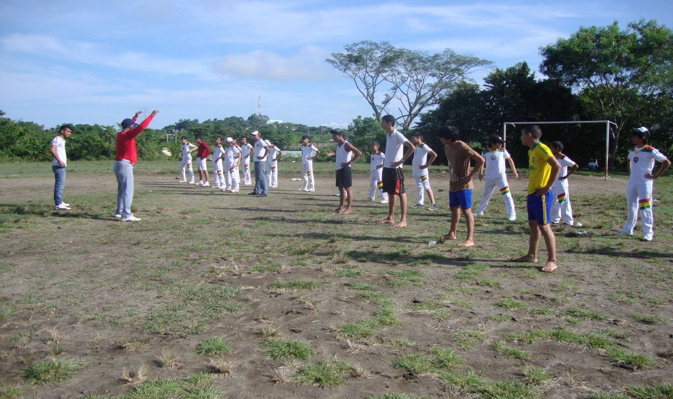
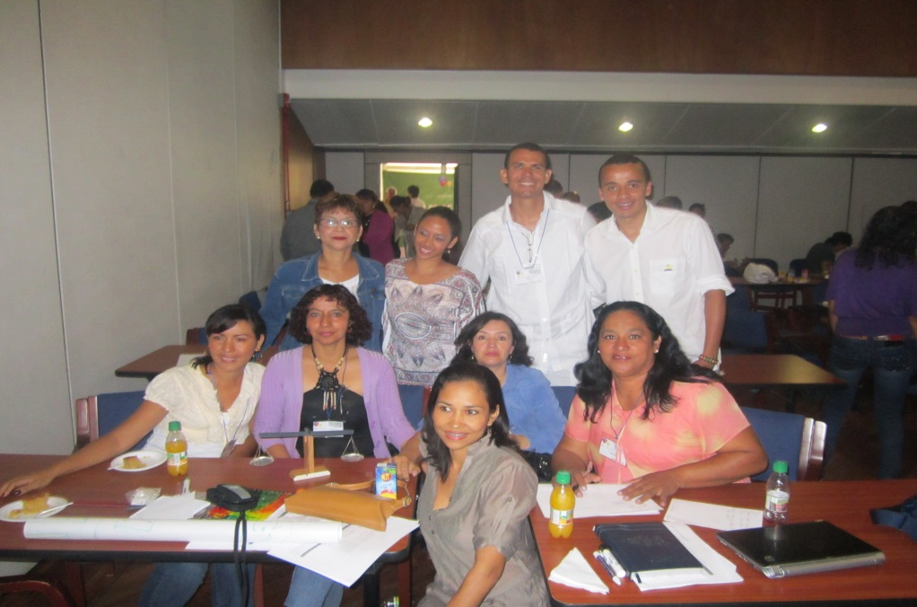
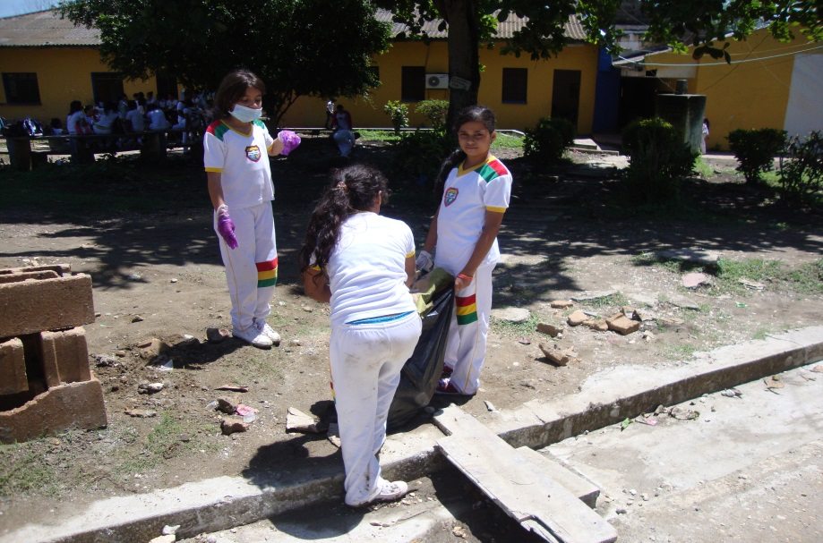
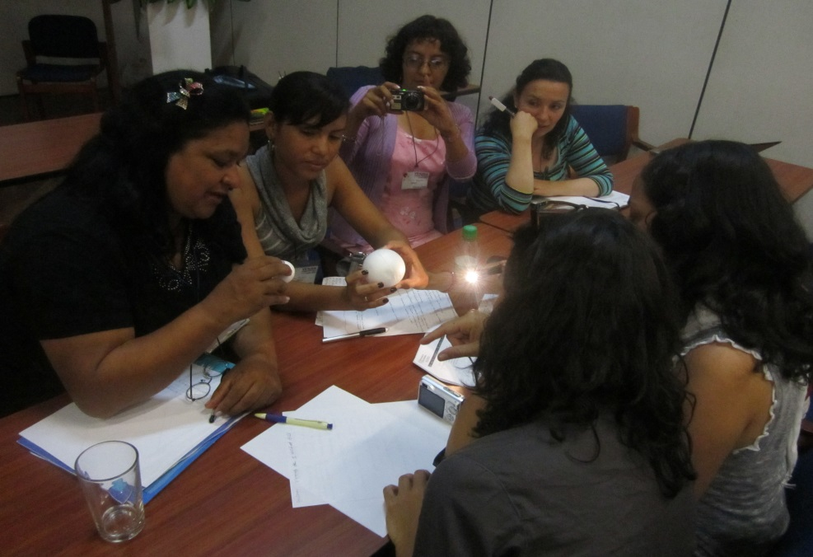
Salud Mental, Física y Espiritual
Cualificación Pequeños Científicos - Ciudad de Cali

Slide 21
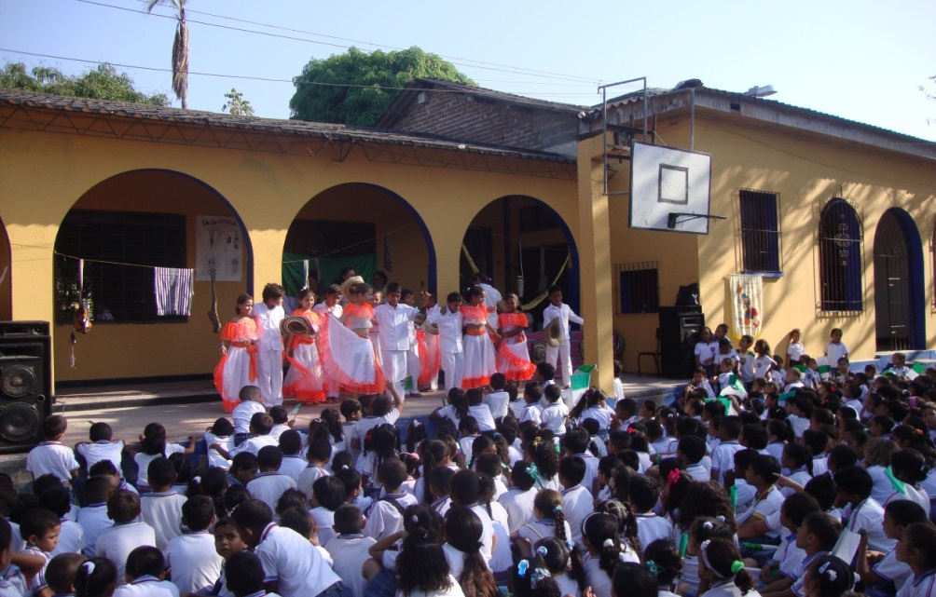
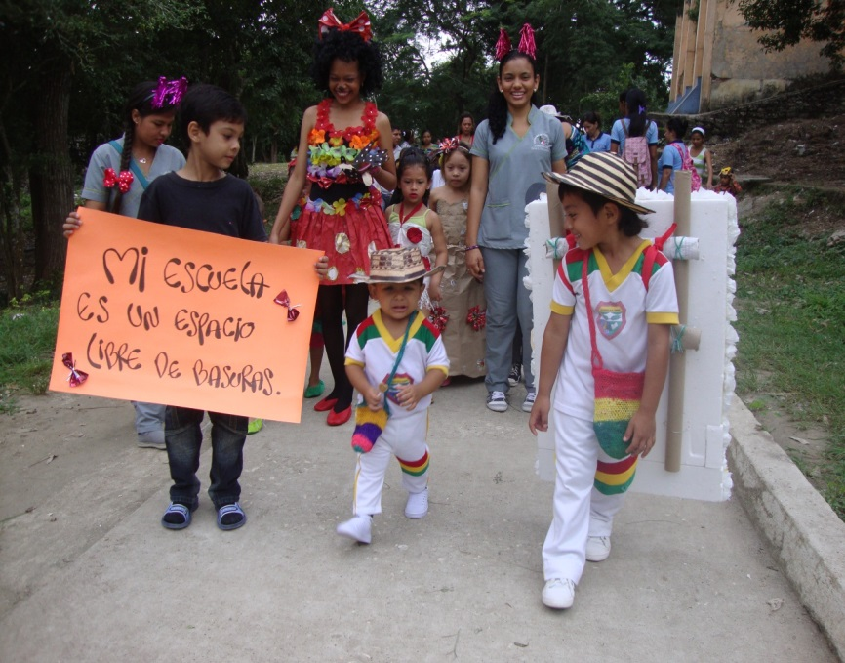
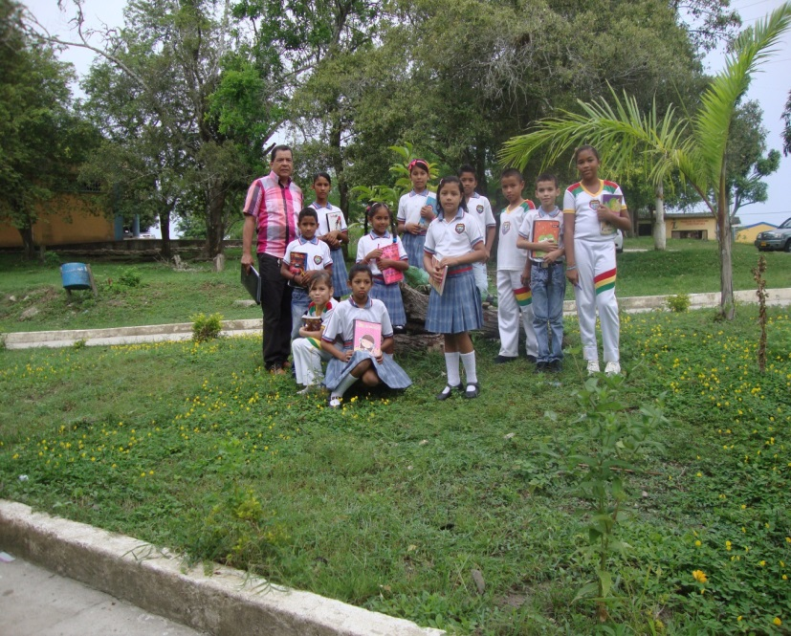
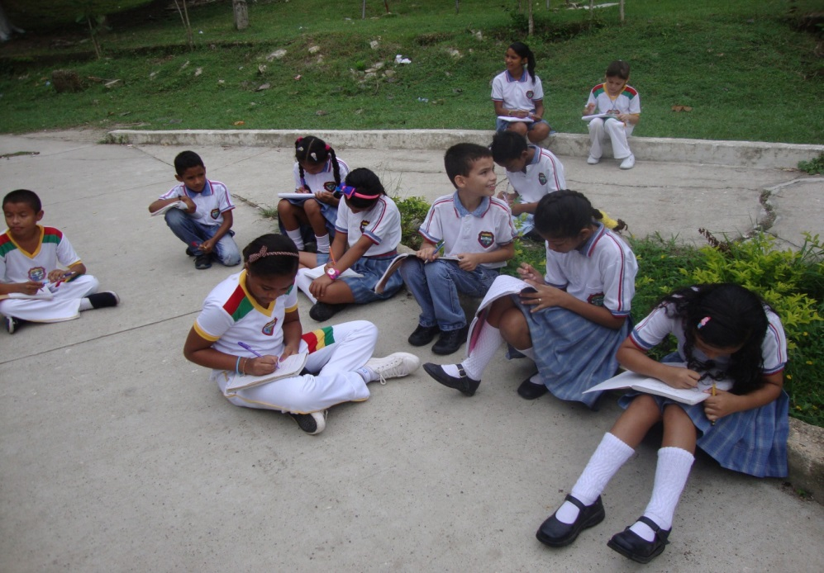
Actividades para el ejercicio de la Transversalidad

Slide 22
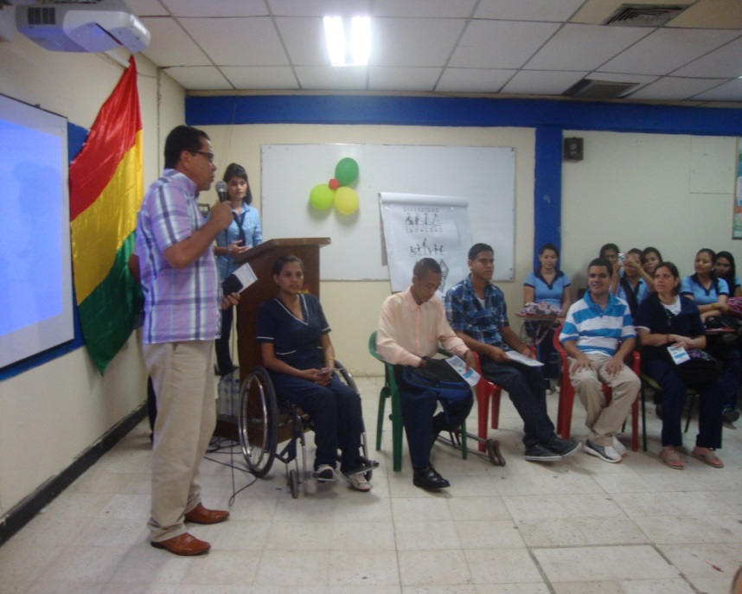
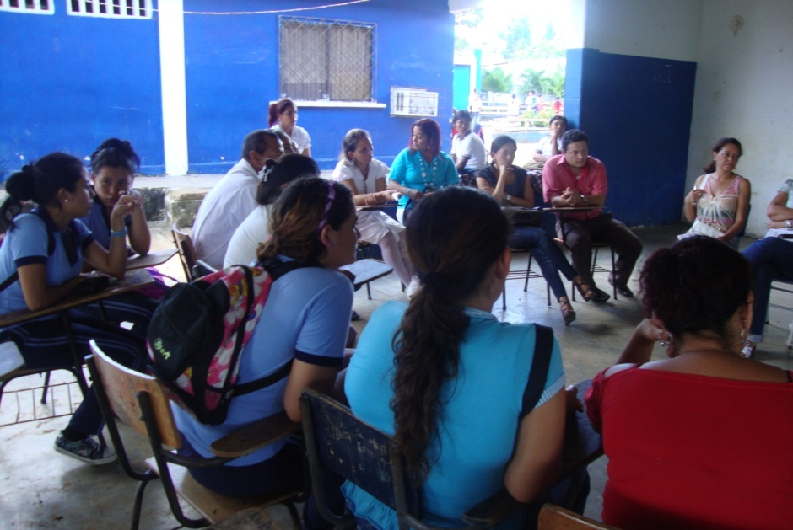
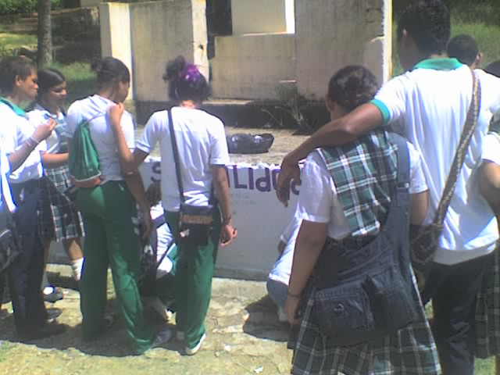
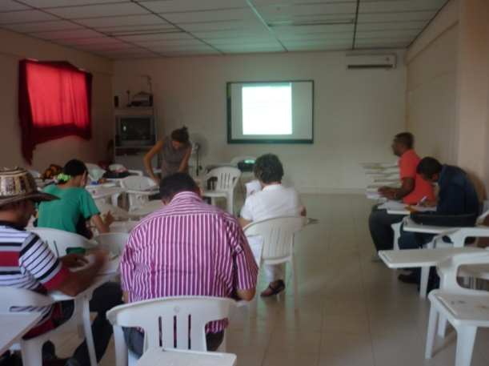
Seminario de n.e.e. y diversidad
SAN ANTONIO DE PALMITO - PESCC
EL CARMEN DE BOLIVAR- PESCC
LOS PALMITOS- PESCC

Slide 23
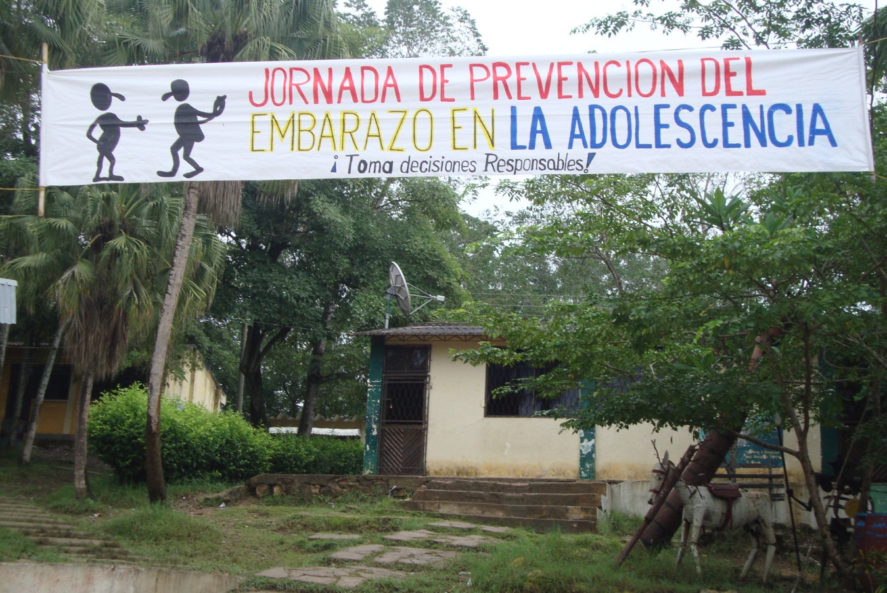
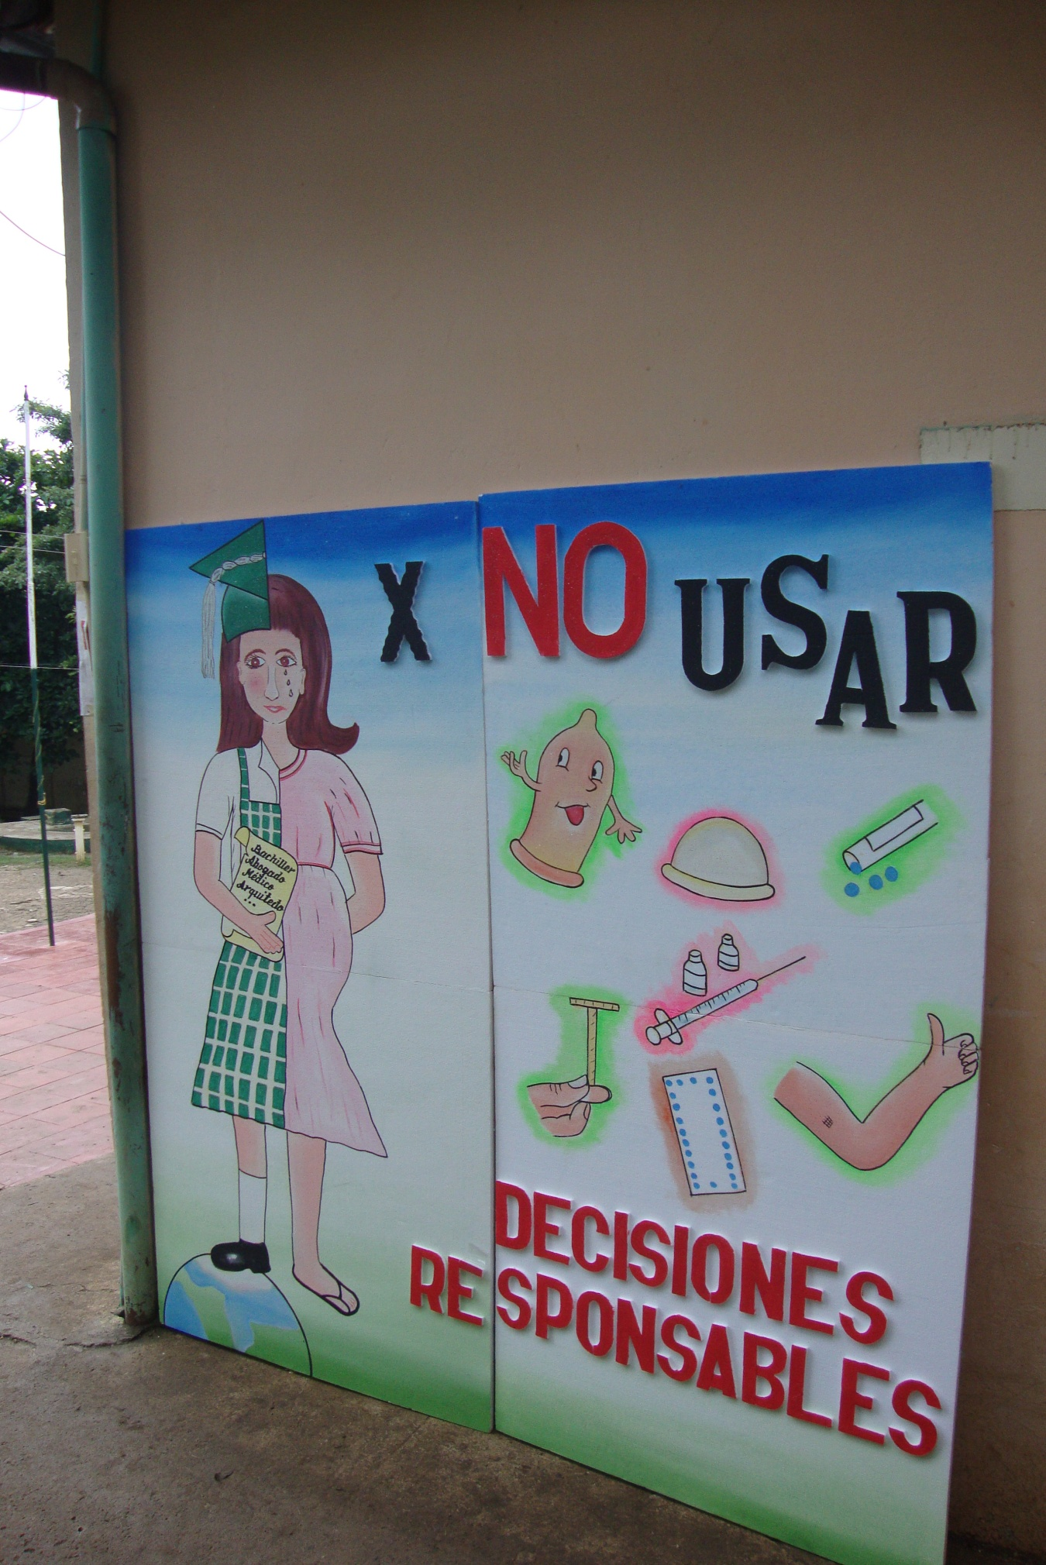
RECTORES(AS), COORDINADORES(AS) ZONA RURAL Y URBANA – SINCELEJO - pescc

Slide 24
CALIDAD docentes 1278 AÑO 2013
No. | TIPO DE ID | Número CC | APELLIDOS Y NOMBRES | AREAS | NIVEL
1 | C.C. | 64585215 | ANAYA SIERRA MARY ELENA | Primaia | Primaria
2 | C.C. | 22864872 | BARRIOS DE HOYOS LILIANA SOFIA | Primaria | Primaria
3 | C.C. | 64579319 | BENITEZ DIAZ ELENA MARIA | Matemáticas | Básica secundaria/media
4 | C.C. | 1102797755 | CRUZ BUSTAMANTE YULIETH PAOLA | Tecnología e informática | Básica secundaria/media
5 | C.C. | 64868002 | GALINDO BADEL CARMELA ISABEL | Humanidades, lenguaje y lengua extranjera | Básica secundaria/media
6 | C.C. | 64557432 | GOMEZ PUPO MARTHA VIRGINIA | Primaria | Primaria
7 | C.C. | 64587112 | MONTERROZA MONTES VIVIANA MARGARITA | Primaria | Primaria
8 | C.C. | 27800395 | PABON VALERO NIDIA DOMINGA | Primaria | Primaria
9 | C.C. | 64570009 | ROMERO YANEZ NASLYS ISABEL | Ciencias naturales y educación ambiental | Básica secundaria/media
10 | C.C. | 64580859 | SANJUANELO BUSTAMANTE MARY ROSA |  | Básica secundaria/media
11 | C.C. | 1102803279 | SOLAR FUENTES SONIA LUZ | Primaria | Primaria
PARTICIPACIÓN PLAN DE FORMACIÓN

Slide 25
CALIDAD docentes 1278 AÑO 2013
12 | C.C. | 64702144 | TANGARIFE SALAZAR YULIETH KARINA | Primaria | Primaria
13 | C.C. | 64585409 | VARGAS NUÑEZ DARLY LUZ | Educación religiosa | Básica secundaria/media
14 | C.C. | 92558823 | ARRIETA JARABA AMAURY DE JESUS | Matemáticas | Básica secundaria/media
15 | C.C. | 92527407 | BARRAGAN SEVILLA VICTOR HUGO | Primaria | Primaria
16 | C.C. | 92522623 | GONZALEZ PATERNINA ALFREDO JOSE | Matemáticas | Básica secundaria/media
17 | C.C. | 92029484 | JIMENEZ MEZA EUGENIO MANUEL | Educación religiosa | Básica secundaria/media
18 | C.C. | 92539986 | RANGEL MANCHEGO EDER DAVID | Matemáticas | Básica secundaria/media
19 | C.C. | 92526353 | SALAS MARTINEZ JAVIER ALEXANDER | Educación física, recreación y deportes | Básica secundaria/media
20 | C.C. | 64920627 | PEROZA CONTRERAS PATRICIA | Humanidades, lenguaje y lengua extranjera | Básica secundaria/media
21 | C.C. | 64919400 | PINEDA MEJIA YENIS PAOLA | Humanidades, lenguaje y lengua extranjera | Básica secundaria/media
22 | C.C. | 64587169 | HILDA PATRICIA RINCON CAMPO | PSICOLOGIA DEL DESARROLLO Y DISEÑO CURRICULAR | PFC
PARTICIPACIÓN PLAN DE FORMACIÓN

Slide 26
CALIDAD docentes 1278 AÑO 2012
CONSOLIDADO: SEGÚN NIVELES
NIVEL | NÚMERO
PREESCOLAR | 0
PRIMARIA | 8
B. SECUNDARIA Y MEDIA | 13
TOTAL | 21
AREAS
CIENCIAS NATURALES | 1
CIENCIAS SOCIALES | 0
EDUCACIÓN ARTÍSTICA | 0
EDUCACIÓN ETICA Y VALORES | 0
EDUCACIÓN FÍSICA, RECREACIÓN Y DEPORTES | 1
EDURACIÓN RELIGIOSA | 2
HUMANIDADES, LENGUAJE Y LENGUA EXTRANJERA | 3
MATEMATICAS | 4
CIENCIAS ECONÓMICAS | 0
CIENCIAS POLÍTICAS | 0
FILOSOFÍA | 0
TOTAL | 12
PARTICIPACIÓN PLAN DE FORMACIÓN
CATEGORIA | NUMERO | %
NO SATISFACTORIO | 0 | 0
SATISFACTORIO | 8 | 38.1
SOBRESALIENTE | 13 | 61.9
TOTAL | 21 | 100.0

Slide 27
CALIDAD 2012-2013
No. | CAPACITACIONES | TOTAL
1 | COMP. PEDAGÓGICA EN INGLES | 6
2 | COMP. PEDAGÓGICA EN MATEMÁTICAS | 9
3 | COMP. PEDAGÓGICA EN L. CASTELLANA | 14
4. | COMP. PEDAGÓGICA EN C. NATURALES | 9
5 | COMP. PEDAGÓGICA EN C. SOCIALES | 6
6 | COMP. EN EDUCACIÓN PREESCOLAR | 3
7 | USO DE TICS | 41
8 | EDUCACIÓN INCLUSIVA | 7
9 | EDUCACIÓN PARA LA SEXUALIDAD | 16
10 | EN MEDIO AMBIENTE | 11
11 | ENSEÑANZA DE LA FILOSOFÍA | 2
12 | FERIA EDUCATIVA TECNICO EMPRESARIAL
13 | INGLÉS PRIMERA FASE | 6
14 | INGLÉS SEGUNDA FASE
15 | FORMACIÓN POR COMPETENCIAS | 13
16 | PEI | 4
17 | TALLERES MECI | 4
18 | ENCUENTRO REGIONAL DE DIRECTIVOS DOCENTES
PARTICIPACIÓN PLAN DE FORMACIÓN
2012

Slide 28
CALIDAD 2012-2013
19 | OTROS TEMAS | SIN ESPECIFICAR : 2 FILOSOFÍA PARA NIÑOS PARA NIÑOS: 4 HABILIDADES PARA LA VIDA: 1 LECTORES SALUDABLES: 2 MODIFICABILIDAD ESTRUCTURAL COGNITIVA: 3 PEDAGOGÍA PARA LA PAZ: 2 PEQUEÑOS CIENTÍFICOS: 11 PRIMERA INFANCIA: 5 INVESTIGACIÓN ACCIÓN O DECONSTRUCCIÓN DE LA ENSEÑANZA:3 EDUCACIÓN ESPECIAL O TRANSTORNOS DEL APRENDIZAJE: 4 ACREDITACION PARA NORMALES SUPERIORES: 1 INTELIGENCIA EMOCIONAL: 2 COMPETENCIAS EN EDUCACIÓN FISICA: 3 ESPECIALIZACIÓN EN DOCENCIA: 3 EDUCACIÓN PERSONALIZADA: 1 RECREACIÓN: 1 ESCUELA SALUDABLE: 1 LINGÜÍSTICA, LITERATURA Y SEMIOLOGÍA: 1 DESARROLLO DE BITÁCORA PAR LA ENSEÑANZA DE LA HISTORIA: 1 PROYECTO DE AULA: 1 SEMINARIO BIBLICO: 1 EDUCACIÓN ARTISTICA: 1 ESTÁNDARES: 2 EVALUACIÓN INSTITUCIONAL: 1
20 | NO HAN RECIBIDO NINGUNA CAPACITACIÓN | 15 DOCENTES
PARTICIPACIÓN PLAN DE FORMACIÓN
2012

Slide 29
INNOVACIÓN Y PERTINENCIA 2012-2013
ANALISIS DE INDICADORES SOBRE USO Y APROPIACIÓN DE TECNOLOGÍAS DE INFORMACIÓN Y DE COMUNICACIONES
En primera instancia se define como referente para el análisis de indicadores el corte realizado en el S.I.M.A.T. del mes de marzo de 2013:
SEDE PRINCIPAL | MATRICULA 2013
INSTITUCION EDUCATIVA NORMAL SUPERIOR DE SINCELEJO | 4.055
NÚMERO DE ESTUDIANTES PROMEDIO POR COMPUTADOR EN ESTABLECIMIENTO
El número de computadores reportado por la escuela a corte de abril del 2013 fue:
SEDE PRINCIPAL | NUMERO DE EQUIPOS DE COMPUTO POR TIPOS DE ESPACIOS EDUCATIVOS |  |  |  |  |  |  |  |  |  | TOTAL
 | Directivos | Administrativos | Profesores | Bibliotecas | Avis | Sala 1 | Sala 2 | Sala 3 | Sala 4 | Sala 5
INSTITUCION EDUCATIVA NORMAL SUPERIOR DE SINCELEJO | 5 | 10 | 0 | 20 | 1 | 26 | 21 | 20 | 0 | 0 | 103

Slide 30
INNOVACIÓN Y PERTINENCIA 2012-2013
En atención a estas cifras se pueden estimar dos indicadores:
ESTABLECIMIENTOS EDUCATIVOS \ GRADOS | MATRICULA 2013 | No. EQUIPOS DE COMPUTO |  |  | RELACION ALUMNO / COMPUTADOR
 |  | ADMINISTRATIVOS | ESTUDIANTES | TOTAL | ESPECIFICA | GENERAL
INSTITUCION EDUCATIVA NORMAL SUPERIOR DE SINCELEJO | 4055 | 15 | 88 | 103 | 46,08 | 39,37
NÚMERO DE ESTUDIANTES PROMEDIO POR COMPUTADOR EN ESTABLECIMIENTO
La tabla anterior presenta los indicadores de relación Alumno - Computador Especifica y la relación Alumno - Computador General.
La relación Alumno - Computador Especifica denota el indicador de computadores que se encuentran en espacios educativos que facilitan el acceso y uso de los estudiantes con propósitos educativos, por ejemplo: Salas de Informática, Salas Avi, Bibliotecas. Es importante este indicador porque acerca a la realidad en cuanto a las posibilidades de uso de la infraestructura por parte de los estudiantes.
El indicador más alto lo presenta la Institución Educativa Normal Superior de Sincelejo precisando la medida 46,08; a pesar de contar con 88 computadores para uso educativo. El hecho más importante es que su matrícula supera en un 100% la matricula promedio atendida en las sedes educativas principales.
La Relación Alumno - Computador General, permita conocer el estado de adquisición de los equipos de computo incluyendo aquellos equipos que se usan para labores directivas, administrativas y de docentes. Este indicador permite tener una referencia general sobre los avances institucionales por sede y a nivel de institución educativa.

Slide 31
INNOVACIÓN Y PERTINENCIA 2012-2013
A continuación se detallan las necesidades de ancho de banda para la sede educativa:
ESTABLECIMIENTOS EDUCATIVOS \ GRADOS | MATRICULA | TOTAL P.C. | ANCHO DE BANDA (Kbps) | ANCHO DE BANDA (Mbps)
INSTITUCION EDUCATIVA NORMAL SUPERIOR DE SINCELEJO | 4055 | 103 | 5829800 | 6
CONECTIVIDAD
A partir de lo anterior la normal presenta los siguientes indicadores:
Relación Alumno – Computador: 30
Porcentaje de Matricula con Acceso a Internet: 100%.
Pagina Web: Cuenta con una página web: www.ienormalsuperiordesincelejo.edu.co

Slide 32
PRUEBAS SABER 3°, 5°, 9° Y 11° 2012
INSTITUCIÓN EDUCATIVA NORMAL SUPERIOR DE SINCELEJO

Slide 33
SABER 3° LENGUAJE/Niveles de desempeño
En textos cortos, de estructura simple y con contenidos muy cercanos a la cotidianidad, el estudiante:
Recupera información explícita del texto
Reconoce tipos de textos de uso cotidiano como cartas y noticias
Identifica la intención comunicativa de textos con referentes cotidianos
Identifica la palabra o frase que sintetiza a un personaje o una situación.
En escritura:
Usa conectores de adición simple
Prevé la expresión o el acto de habla que le permite cumplir un propósito
Prevé el tipo de texto que le permite cumplir un propósito
Identifica algunos roles de la comunicación en situaciones formales pero marcadas por la cotidianidad.

Slide 34
COMPARATIVO PROMEDIOS LENGUAJE 3°

Slide 35
3° LENGUAJE – FORTALEZAS Y DEBILIDADES /COMPETENCIAS
IDENTIFICA ELEMENTOS PARATEXTUALES, MARCAS TEXTUALES, SECUENCIAS DE EVENTOS, EL PORTADOR TEXTUAL Y CARACTERÍSTICAS DE LOS PERSONAJES. INTERPRETA EL LENGUAJE VERBAL Y NO VERBAL PARA LOGRAR LA COMPRENSIÓN GLOBAL, INFIERE EL PROPÓSITO DEL TEXTO A PARTIR DE SU CONTENIDO Y DEL CONTEXTO SOCIAL
INFIERE LOS ARGUMENTOS EXPLÍCITOS DEL TEXTO, DADO UN TEMA SELECCIONA LA FUENTE DE CONSULTA Y RELACIONA INFORMACIÓN CERCANA. SELECCIONA Y ORGANIZA INFORMACIÓN DE ACUERDO CON UN CRITERIO DADO.
RECONOCE LA ANOMALÍA LEXICAL U ORTOGRÁFICA EN ESCRITOS CORTOS Y SENCILLOS.

Slide 36
3°LENGUAJE – FORTALEZAS Y DEBILIDADES /COMPONENTES

Slide 37
5° LENGUAJE/NIVELES DE DESEMPEÑO ALCANZADOS
Localiza e identifica datos explícitos y puntuales y reconstruye la información utilizando las mismas palabras o construyendo paráfrasis muy sencillas.
Identifica las referencias hechas a partir de marcadores como pronombres y artículos.
Identificación la función de un párrafo en el desarrollo del contenido.
Identifica el tema o idea central y el propósito por sinonimia con el título o porque su contenido es muy cercano a sus saberes del mundo.
Escritura:
Identifica el propósito que debe cumplir un escrito
Identifica el tipo de texto y el enunciado que permiten cumplir con un propósito.

Slide 38
5° LENGUAJE – COMPARATIVO PROMEDIOS

Slide 39
5° LENGUAJE - FORTALEZAS Y DEBILIDADES / COMPETENCIAS-
IDENTIFICA ENUNCIADOS QUE NO SE ADECUAN AL CUMPLIMIENTO DE UN PROPÓSITO, UNA SECUENCIA TEXTUAL O EL USO DEL LENGUAJE.
IDEÑNTIFICA LA IDEA QUE SE REPITE EN UN ESCRITO.

Slide 40
5°-LENGUAJE-FORTALEZAS Y DEBILIDADES/COMPONENTES

